Slide 1


상일로 도로표지 문안수정(안) 검토
2014. 7.
교통운영과

Slide 2
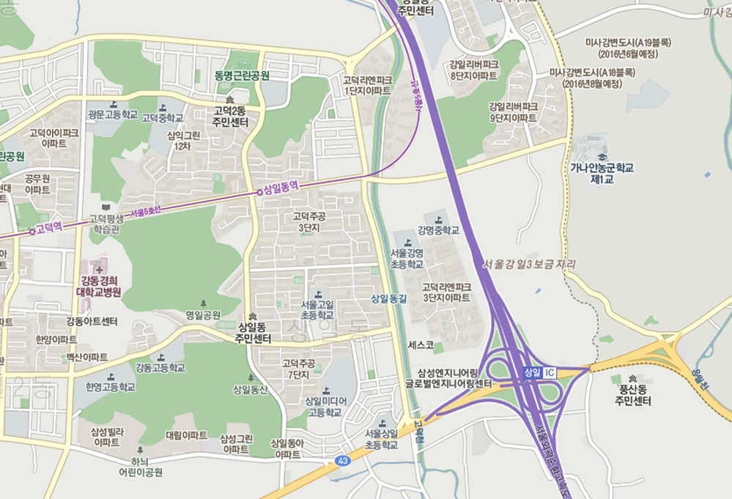
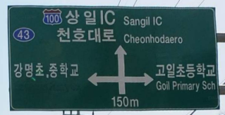
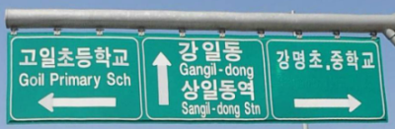
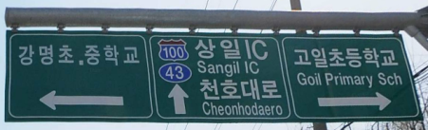
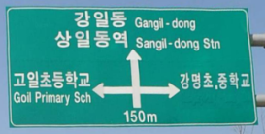
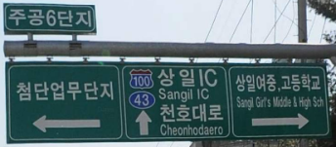
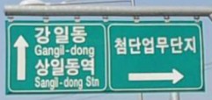
위 치 도(전체)
신청개요
강일동
암사동
추진배경 | “제119차 찾아가는 구청장실” 운영시 동신중학교 교직원 및 학부모들이 도로표지 추가 요청 건의
설치수량 | 6개소(추가 표지 6개소) 경정로 우회도로 신설 및 기존도로(아리수로) 폐쇄에 따른 교통안내표지판 수정
설치예정기간 | 2014. 04. ~ 2014. 05.
신청사유 | 학교를 찾아올 경우 도로표지가 없어 찾기 어려움으로 기존 교통안내표지판에 “동신중학교” 추가 표기
1
3
2
4
5
6

Slide 3
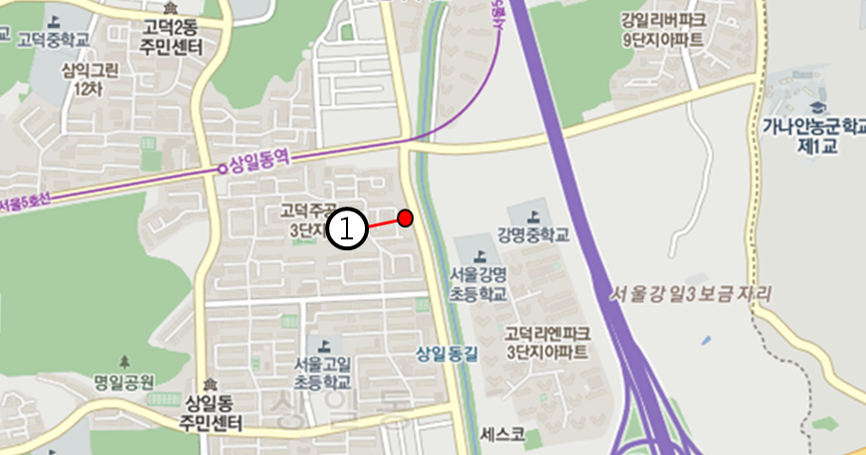
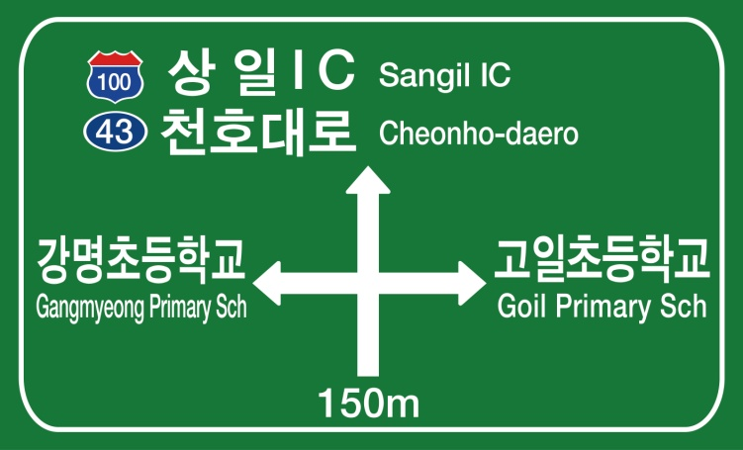
심의 신청 내용
연번 | 1
당초 문안 | 문안수정(안)
현장 위치도 | 검 토(안)
 | ○ 강명초.중학교를 강명초등학교로 문안변경 ○ 초등학교 Primary 표기, 대로앞 영문(-) 삽입
Goil Elementary Sch
Gangmyeong E&M Sch

Slide 4
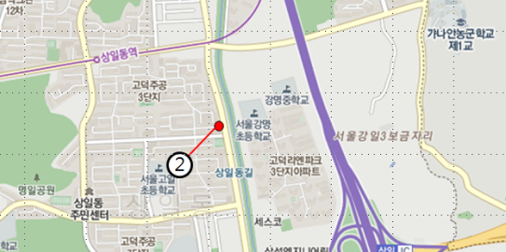
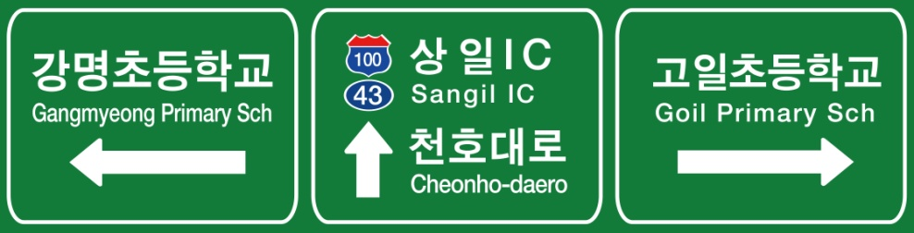
심의 신청 내용
연번 | 2
당초 문안 | 문안수정(안)
현장 위치도 | 검토결과
 | ○ 강명초.중학교를 강명초등학교로 문안변경 ○ 초등학교 Primary 표기, 대로앞 영문(-) 삽입
Gangmyeong E&M Sch
Goil Elementary Sch

Slide 5
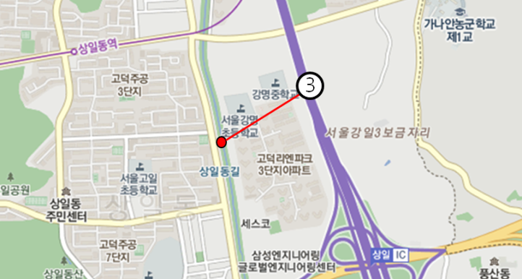
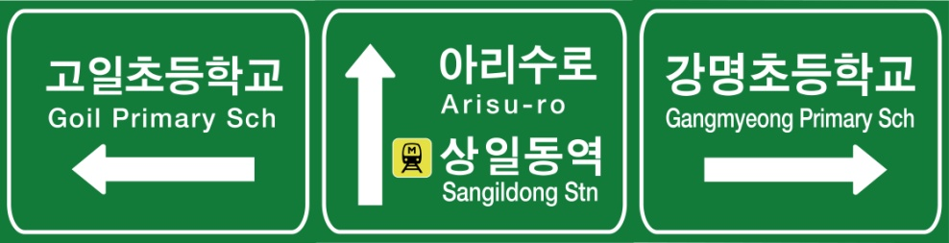
심의 신청 내용
연번 | 3
당초 문안 | 문안수정(안)
현장 위치도 | 검토결과
 | ○ 강명초.중학교를 강명초등학교로 문안변경 ○ 초등학교 Primary 표기, 강일동 아리수로로 변경 ○ 길명 영문(-), 상징 삽입, 상일동역은 동명이 아닌 지하철 역사명으로 영문(-) 제외
Goil Elementary Sch
Gangmyeong
E&M Sch

Slide 6
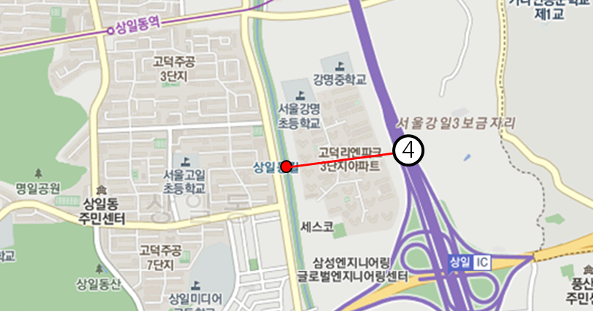
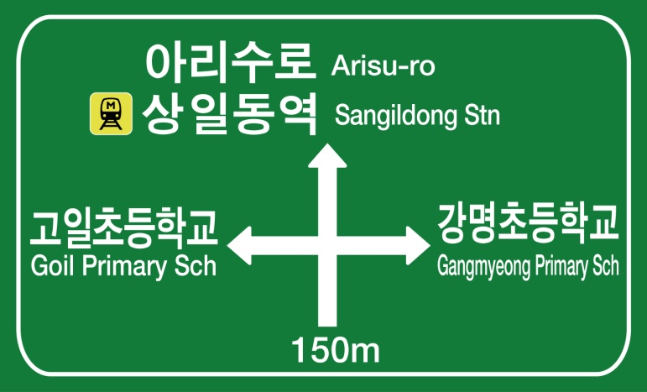
심의 신청 내용
연번 | 4
당초 문안 | 문안수정(안)
현장 위치도 | 검토결과
 | ○ 강명초.중학교를 강명초등학교로 문안변경 ○ 초등학교 Primary 표기, 강일동을 아리수로로 변경 ○ 길명 앞 영문(-), 상징삽입, 상일동역은 동명이 아닌 지하철 역사명으로 영문(-) 제외
Goil Elementary Sch
Gangmyeong E&M Sch

Slide 7
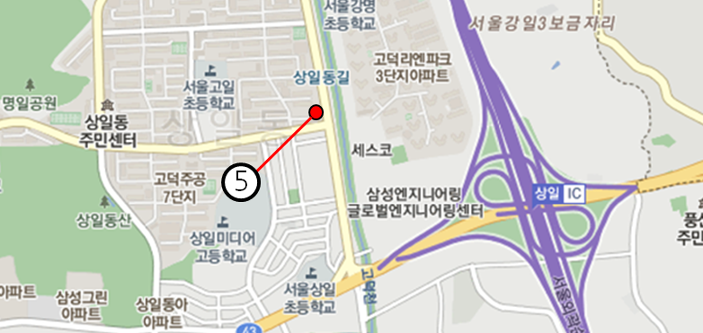
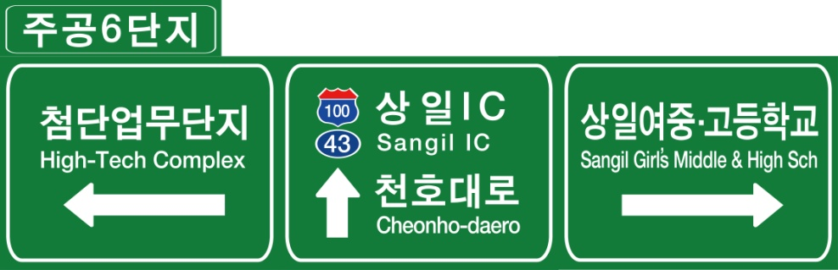
심의 신청 내용
연번 | 5
당초 문안 | 문안수정(안)
현장 위치도 | 검토결과
 | ○ 원안대로 문안승인, 길명 앞 영문(-) 삽입
High-Tech Complex

Slide 8
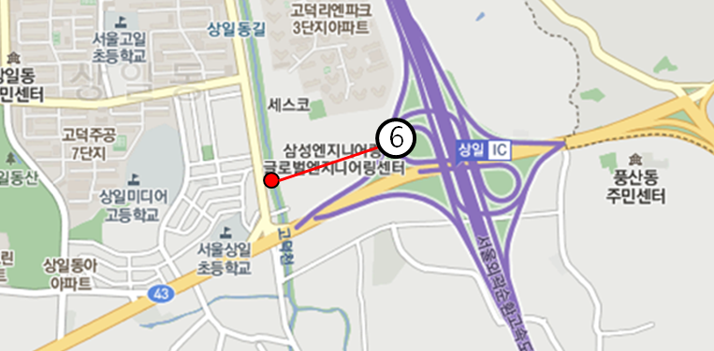
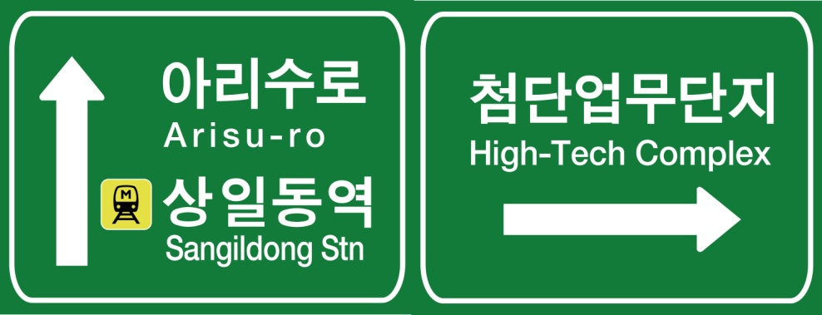
심의 신청 내용
연번 | 6
당초 문안 | 문안수정(안)
현장 위치도 | 검토결과
 | ○ 강일동을 아리수로로 문안변경 승인 ○ 길명 앞 영문(-), 상징 삽입, 상일동역은 동명이 아닌 지하철 역사명으로 영문(-) 제외
High-Tech Complex

